Slide 1
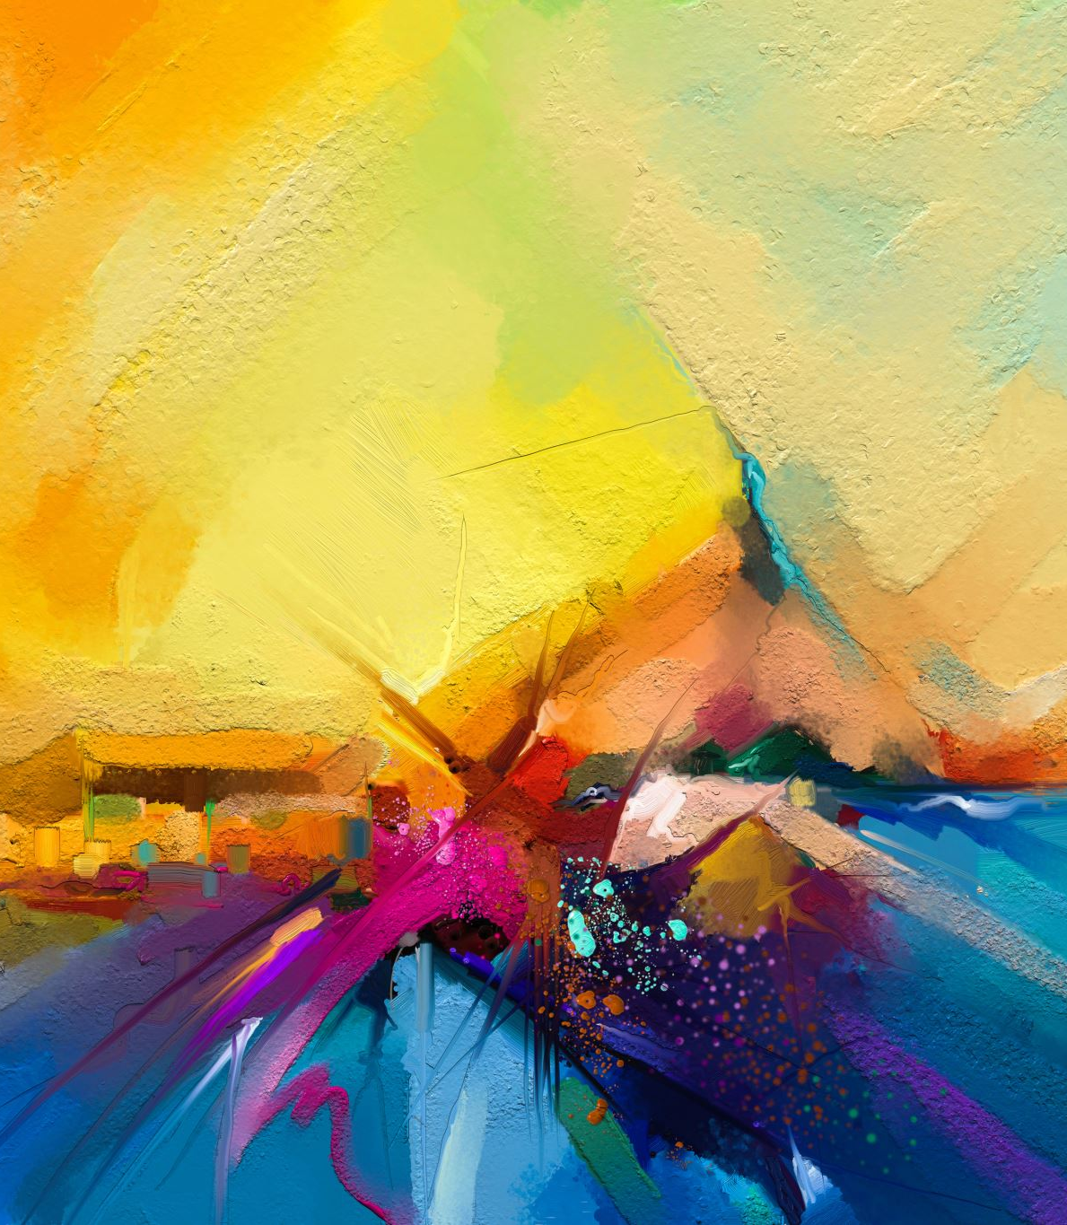
El arte como camino para la educación inclusiva y la construcción de paz
Ponencia: Festival Artístico
Colegio República de Colombia IED.
Área de Inclusión Educativa
Bogotá. D.C 27 de octubre 2025

Slide 2
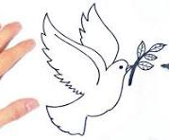

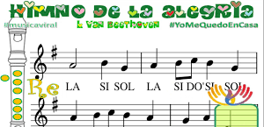

Arte y Paz

Slide 3

“la educación o funciona como instrumento… o se convierte en práctica de la libertad”

Slide 4
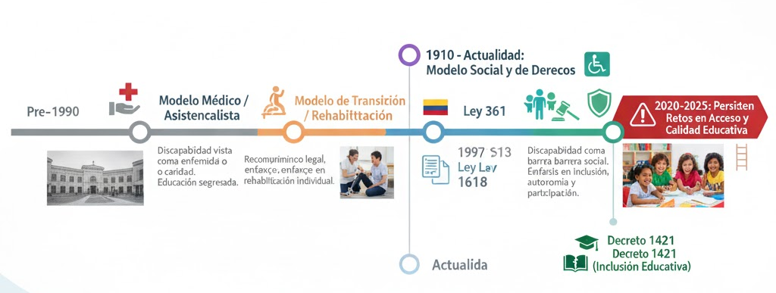
Recorrido histórico de la discapacidad en Colombia

Slide 5
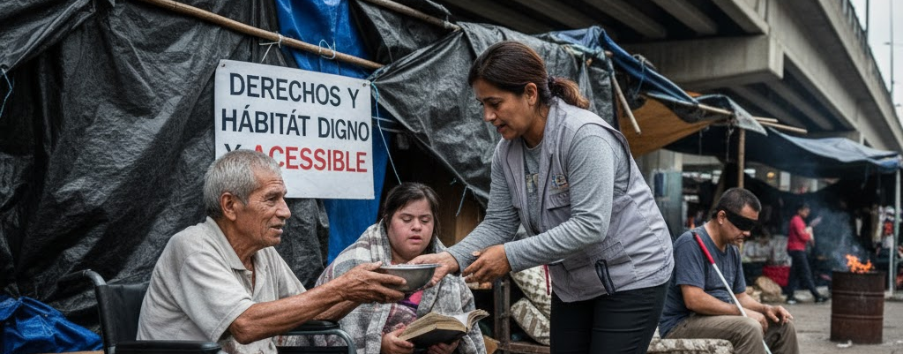
Discapacidad en situación de calle

Slide 6
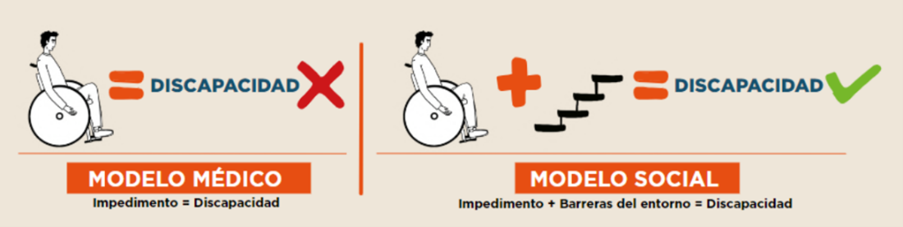

Slide 7
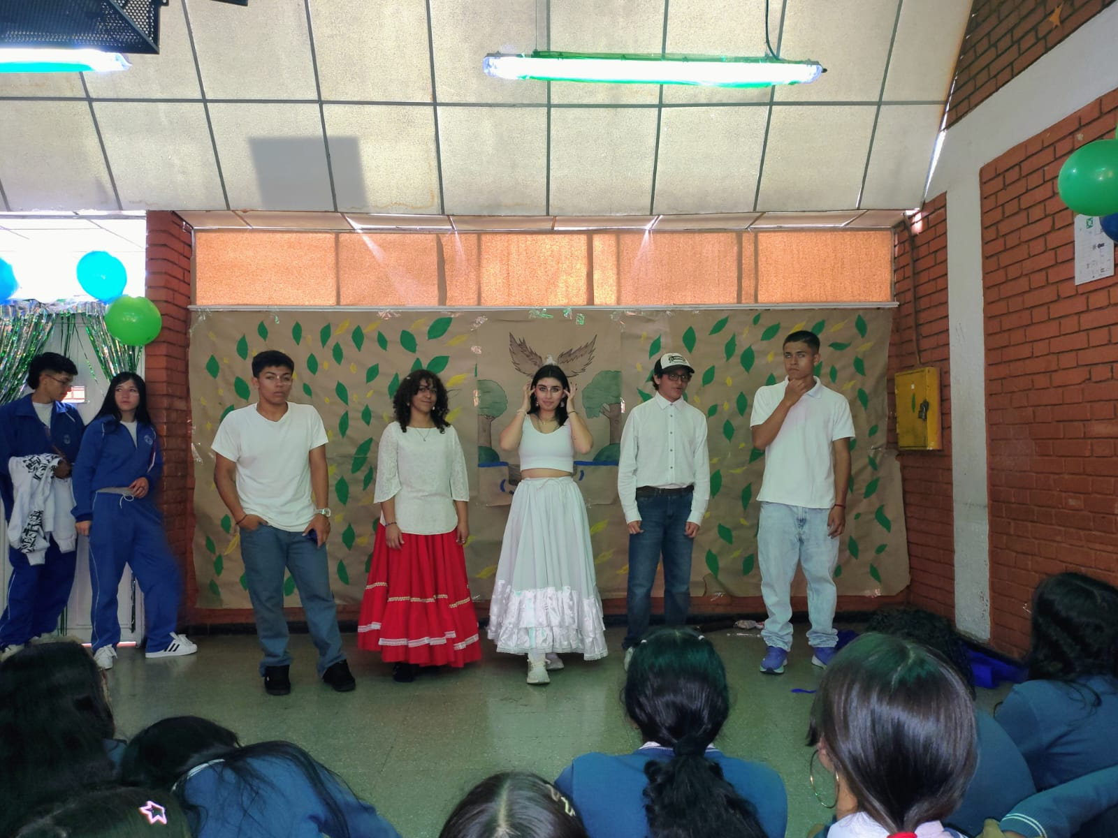
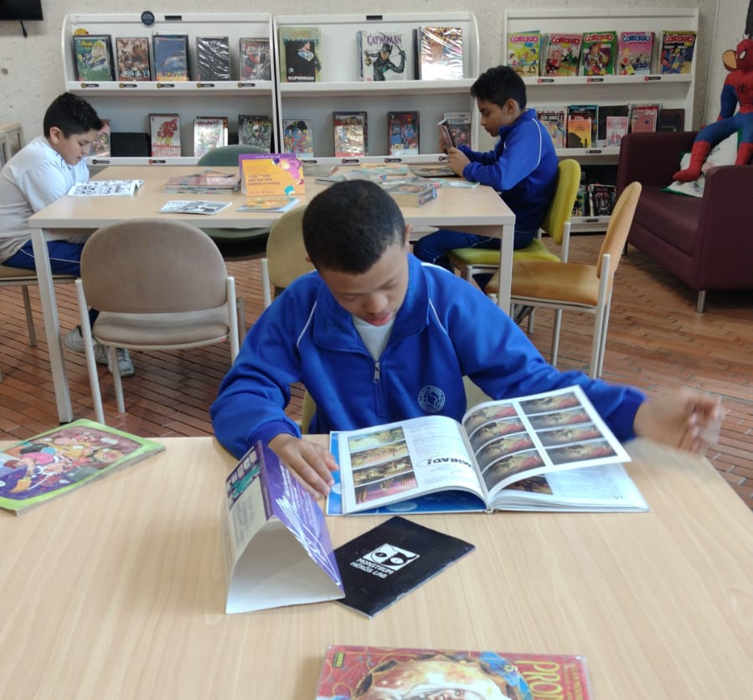
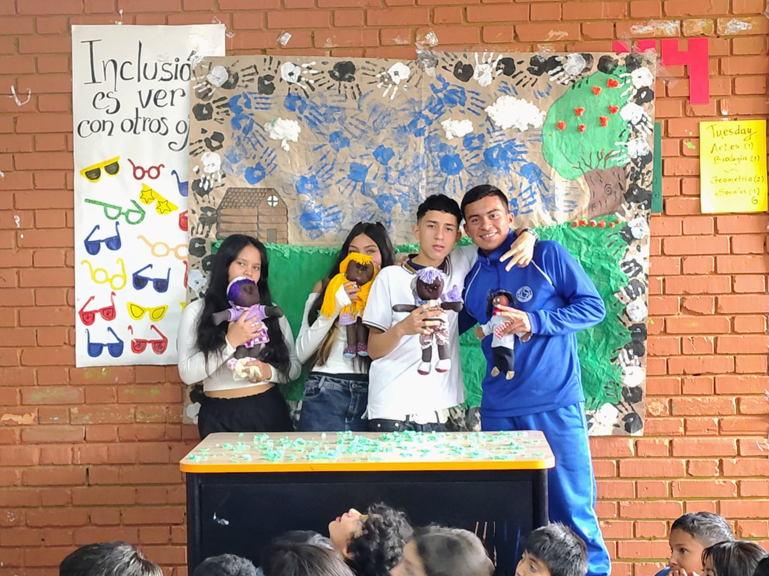
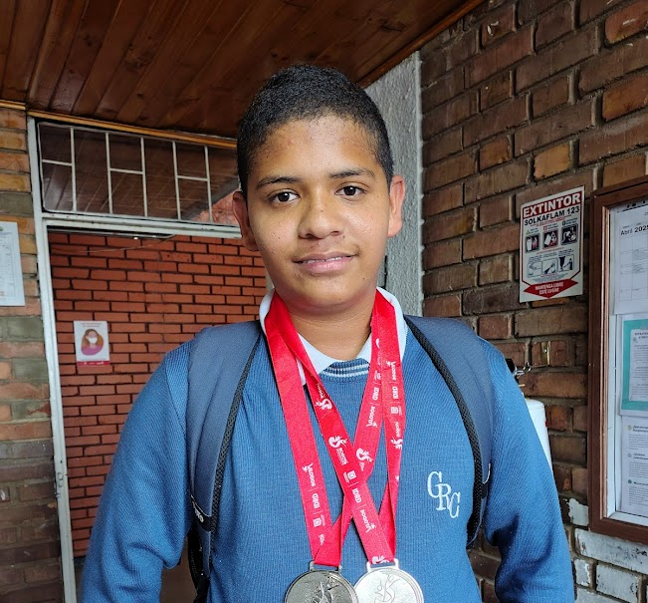
Booth y Ainscow (2011) señalan que se trata de “aumentar la participación del alumnado y reducir su exclusión”

Slide 8
“Los Procesos de pensamiento que potencian y su uso”

Slide 9
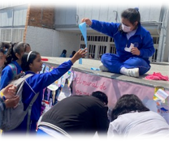
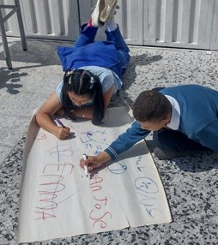
El arte como herramienta de transformación

Slide 10
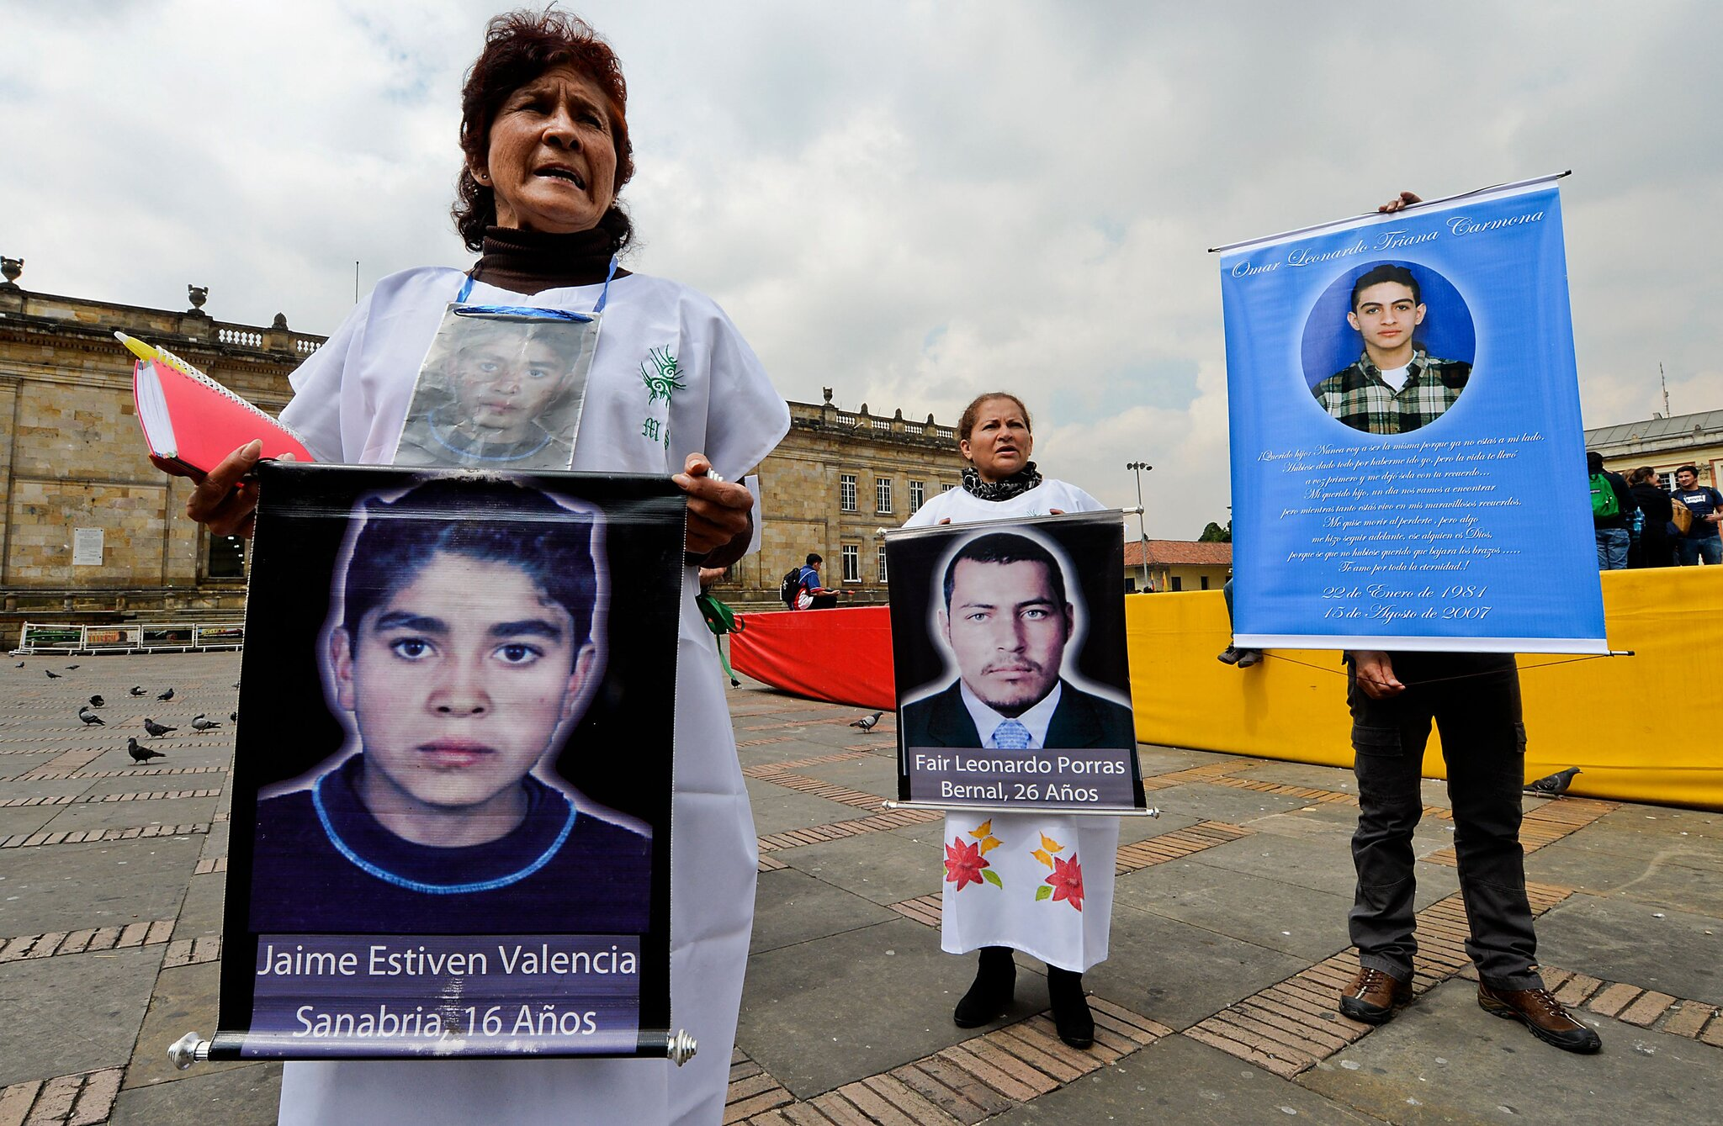
Instrumentalización de la discapacidad en el conflicto armado

Slide 11
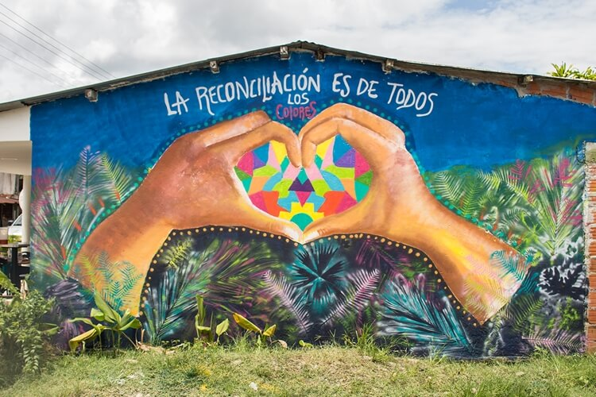
Iniciativas culturales y talleres de arte que fortalecen la expresión y reconciliación simbólica.

Slide 12
Iniciativas culturales y talleres de arte que fortalecen la expresión y reconciliación simbólica.

Slide 13
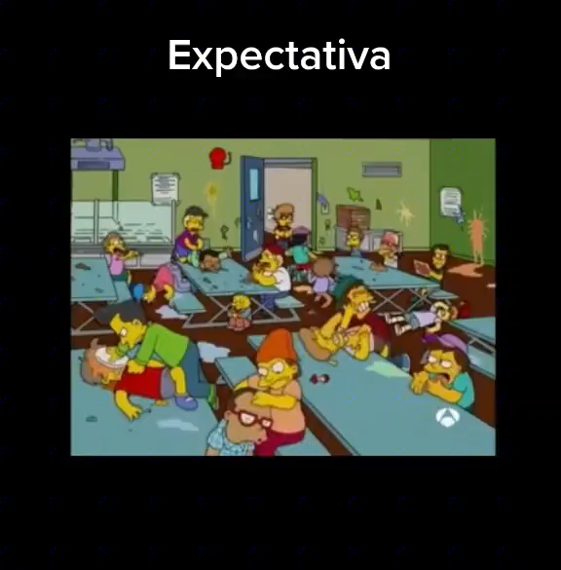
Reflexión: Políticas de Bogotá en educación inclusiva y construcción de paz

Slide 14
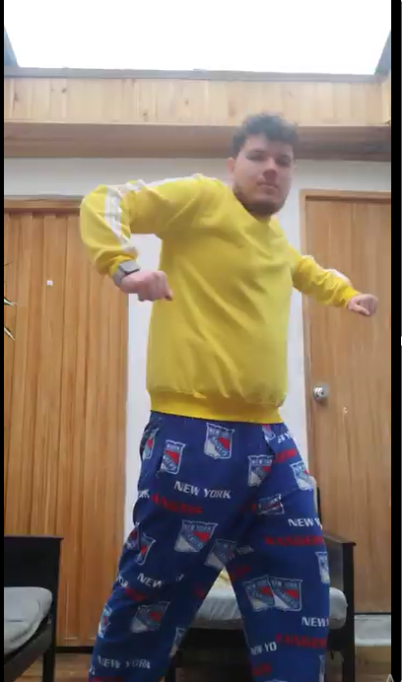
Imaginación, creación y reconciliación

Slide 15
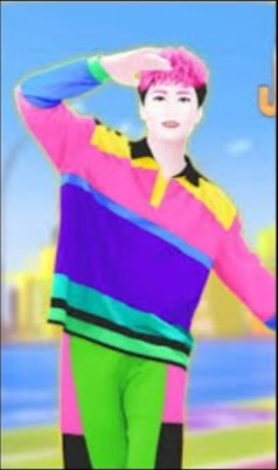
Imaginación, creación y reconciliación

Slide 16
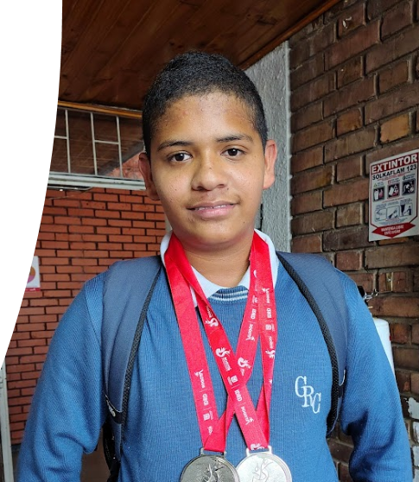
La paz como construcción colectiva

Slide 17
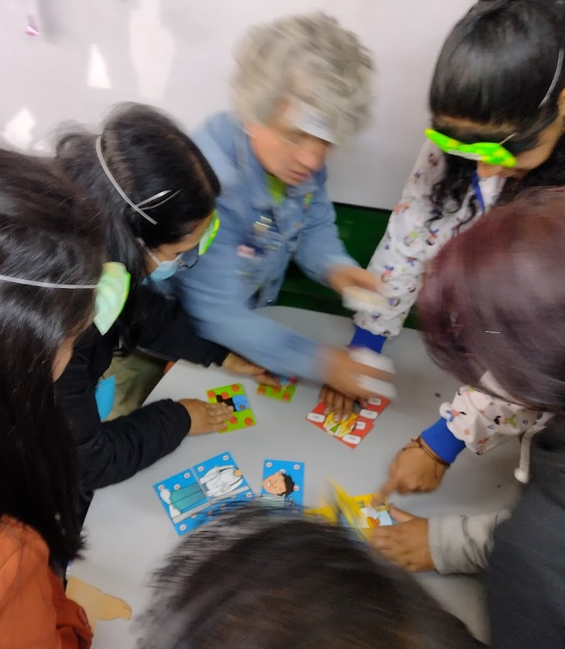
La educación inclusiva nos recuerda que todos tenemos un lugar en el escenario de la vida, y que al reconocer la diversidad sembramos paz no solo para hoy, sino para las generaciones que vienen.

Slide 18
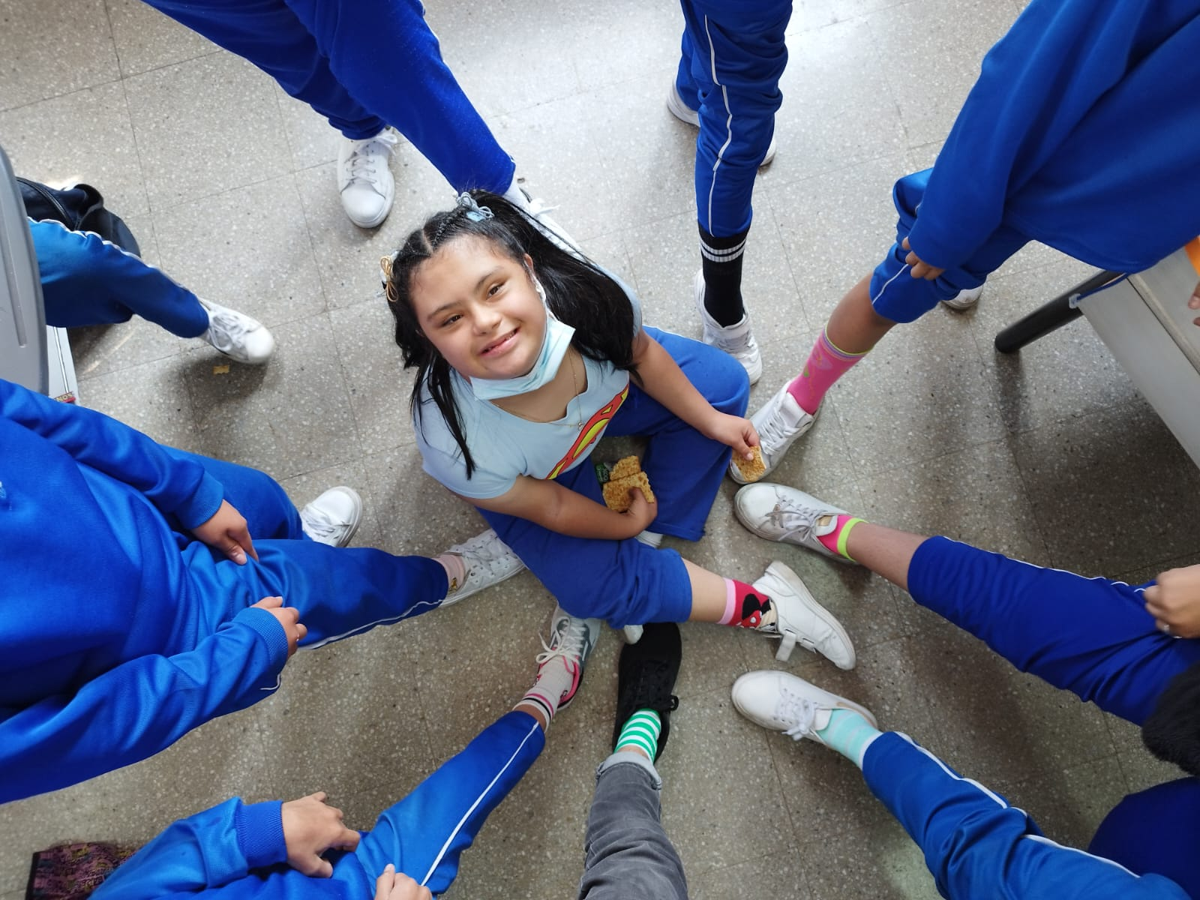
GRACIAS

